Slide 1
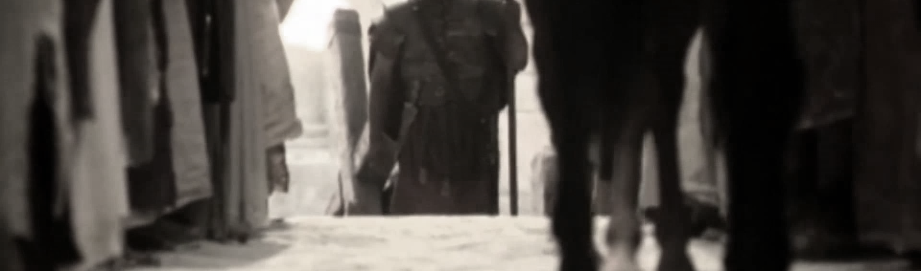
MARCU 15

Slide 2
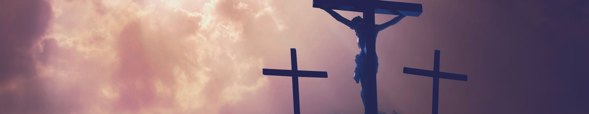
9/600
Cea mai cumplită catastrofă umană
de la Adam până în în zilele noastre.
Notes:
Cea mai mare risipa de suferinta pe care a cunoscut-o omenirea.
Ultimul drum – Via Dolorosa.
De ce atata suferinta? De ce a trebuit sa fie asa?

Slide 3
9/600
Ești Tu Hristosul, Fiul Celui Binecuvântat
și Împăratul iudeilor?
DA, sunt.
Notes:
Daca Isus ar fi votat....
Cap. 14 (de la prinderea lui Isus) +15 se centreaza pe cele 2 coordonate privind identitatea lui Isus: Fiul lui Dumnezeu si Regele de drept al evreilor.
Acestea sunt cele 2 capete de acuzare aduse lui Isus.

Slide 4
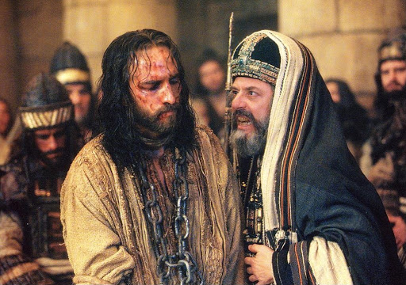
9/600
Preoții, cărturarii, bătrânii, sinodul…
Corupție
Calomnie
Invidie
Încălcarea Legii
Abuz în serviciu
Nerespectarea dreptului inculpatului la apărare
Influențarea martorilor mincinoși
Favorizarea infractorului
Instigarea și manipularea publicului la complicitate
Șantaj politic
Notes:
Capetele de acuzare

Slide 5
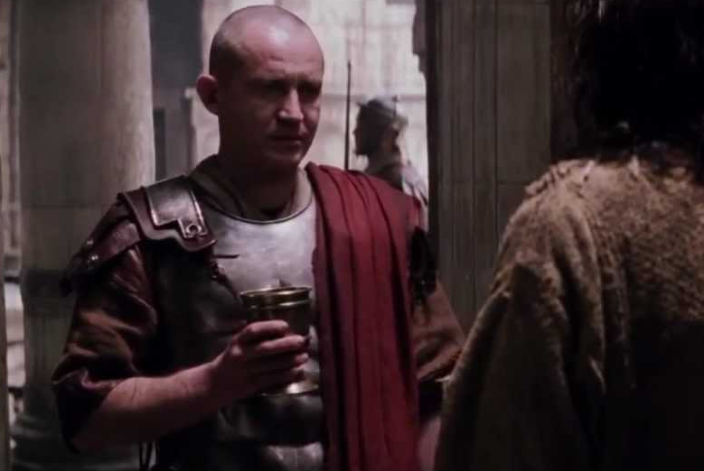
9/600
Pilat din Pont...
Corupție
Lașitate
Aroganță
Vicleanie
Abuz în serviciu
Ignorarea probelor apărării
Politically correct
Notes:
Barabas = fiul tatalui/rabinului! (traducere)

Slide 6
9/600
Siliți la suferință...de bunăvoie.
Preoții
Cărturarii
Bătrânii
Sinodul
Pilat din Pont
Soldații romani
Mulțimea
Barnaba
Simon din Cirene
Trecătorii
Tâlharii de pe cruce
Femeile
Maria Magdalena
Maria
Iosif din Arimateea
...
Dumnezeu Tatăl
Notes:
Barabas = fiul tatalui/rabinului! (traducere)
Simeon = Dumnezeu a auzit. / Cel ce aude cuvintele Domnului. – Dumnezeu a auzit durerea Fiului Sau si l-a trimis pe Simeon...

Slide 7
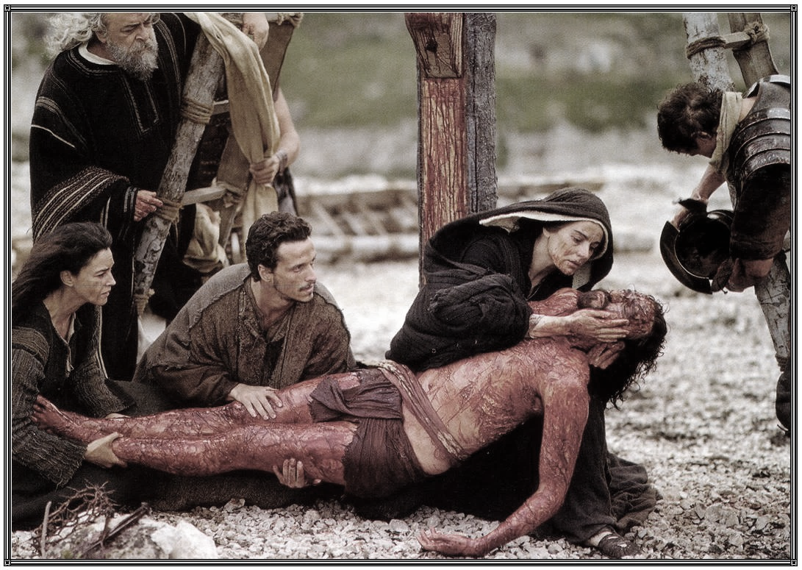
Siliți să-L recunoască...de bunăvoie.
Iosif din Arimateea
Sutașul roman
Femeile
...
Notes:
Iosif din Arimateea (ucenic in ascuns al Mantuitorului)
Centurionul
Femeile...

Slide 8
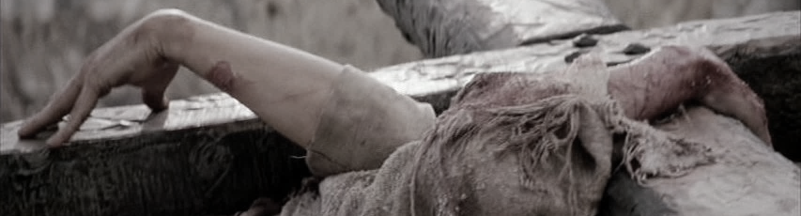
Unde este Dumnezeu în mijlocul suferinței mele?
Dar ceilalți de lângă mine?
Notes:
Dumnezeu imbratiseaza crucea pe cand omul mai mult o refuza...nu putem mai mult.

